Slide 1
Strategije i Programi obnove zgrada u Bosni i Hercegovni
Neum, 27.04.2023.

Slide 2
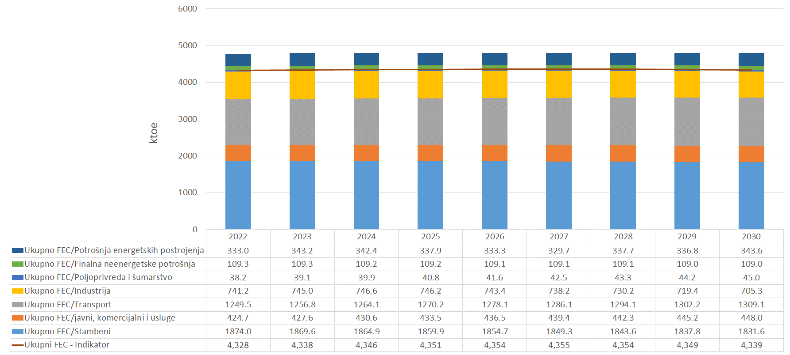
Ciljevi za energetsku efikasnost u 2030.
Energetska efikasnost – Primarna potrošnja energije (PEC) | Energetska efikasnost – Finalna potrošnja energije (FEC)
6.84 Mtoe | 4.34 Mtoe
Energetska efikasnost – Primarna potrošnja energije (PEC) | Energetska efikasnost – Finalna potrošnja energije (FEC)
6.50 Mtoe | 4.34 Mtoe
Usvojen ambiciozniji cilj za PEC u odnosu na prijedlog od MSTEO BiH

Slide 3
GIZ Projekat Dekarbonizacija energetskog sektora u BiH
Podprojekt 1
STRATEŠKI OKVIR ZA DEKARBONIZACIJU
Podprojekt 2
PROGRAMI OBNOVE STAMBENIH ZGRADA
Podprojekt 3
DEMONSTRACIJA INOVATIVNIH PROCESA
Srž ovog okvira: NECP i ECP-ovi.
Strategija obnove zgrada,programi obnove stambenog sektora, Sistemski pristup programu
Reforma postojećih šema potpore OIE, Sudjelovanje građana: (ZOE), mjere za postizanje ciljeva NECP-a
cilj
Poboljšani su uslovi za dekarbonizaciju energetskog sektora u BiH

Slide 4
INTEGRALNA STRATEGIJA OBNOVE ZGRADA U BOSNI I HERECGOVINI ZA PERIOD DO 2050. GODINE

Slide 5
Godina | 2020 | 2025 | 2030 | 2040 | 2050
Potrošnja energije, GWh/god. | 11,116.0 | 10,915.5 | 10,715.0 | 9,944.0 | 8,986.0
Očekivana potrošnja finalne energije stambenog sektora
Godina | 2020 | 2025 | 2030 | 2040 | 2050
Očekivane godisnje investcije (M BAM) | 325.3 | 319.1 | 318.6 | 359.1 | 374.4
Očekivane godišnje investicije za mjere energetske efikasnosti stambenog sektora da bi se dostigla očekivana potrošnja

Slide 6
Godina | 2020 | 2025 | 2030 | 2035 | 2040 | 2045 | 2050
Potrošnja energije, GWh/god. | 6,212.9 | 6,100.84 | 5,889.9 | 5,405.4 | 4,920.9 | 4,436.4 | 3,951.9
Očekivana potrošnja finalne energije stambenog sektora
Godina | 2025 | 2030 | 2035 | 2040 | 2045 | 2050
Očekivane godisnje investcije (M BAM) | 133.6 | 132.21 | 176.31 | 178.31 | 164.31 | 174.31
Očekivane godišnje investicije za mjere energetske efikasnosti stambenog sektora da bi se dostigla očekivana potrošnja

Slide 7
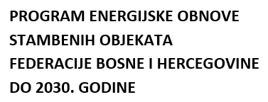
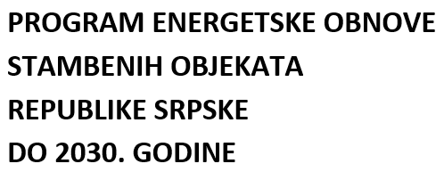
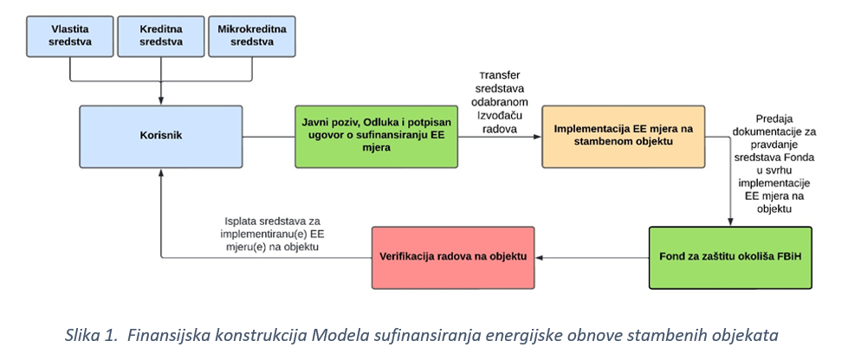
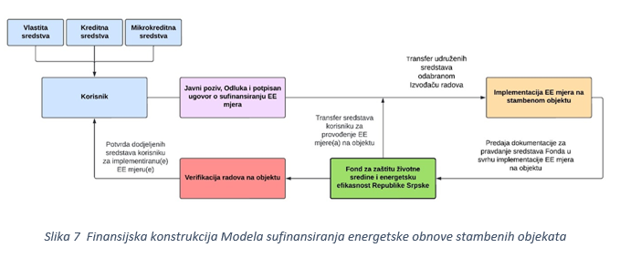
Progami bazirani na održivim modelima,sa jasno definisanim koracima
Finansijska konstrukcija modela za sufinansiranje energetske obnove stambenih zgrada

Slide 8
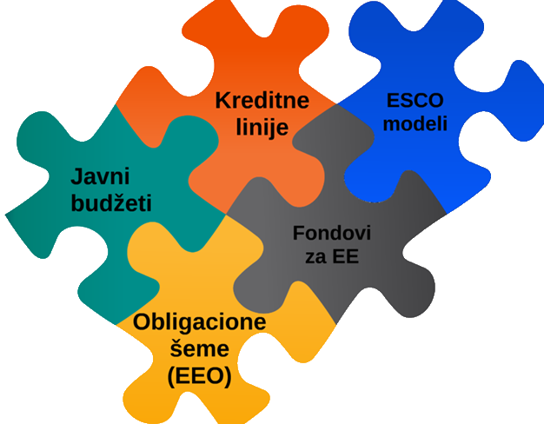
Aktivnosti USAID EPA projekta
NECP i Strategije obnove zgrada predviđaju uvođenje obligacionih šema kao modela finansiranja mjera EE
USAID EPA radi na pripremi modela Obligacionih šema za energetsku efikasnost
Uključuje sveobuhvatno sistemsko rješenje za finansiranje mjera energetske efikasnosti kao i implementaciju
USAID EPA je napravio alat za izradu scenarija prikupljanja naknada iz energenata kako bi se zadovoljile potrebe finansiranja mjera EE i ciljevi postavljeni kroz NECP
Dodatna tehnička asistencija za Fond za zaštitu okoliša FBiH
E-prijava - IT sistem za online prijavu domaćinstava i malih i srednjih preduzeća za podsticaje za EE mjerama
Analiza tržišta roba i usluga za EE sektor

Slide 9
Hvala!
 | Sanja Kapetina Šef odsjeka za sekundarnu energiju i projekte Sektor za energetiku Ministarstvo spoljne trgovine i ekonomskih odnosa Bosne i Hercegovine Musala 9 71000 Sarajevo Tel: +387 (0) 33 22 64 61 Fax : +387 (0) 33 55 25 12 e-mail: sanja.kapetina@mvteo.gov.ba web: www.mvteo.gov.ba

